Slide 1
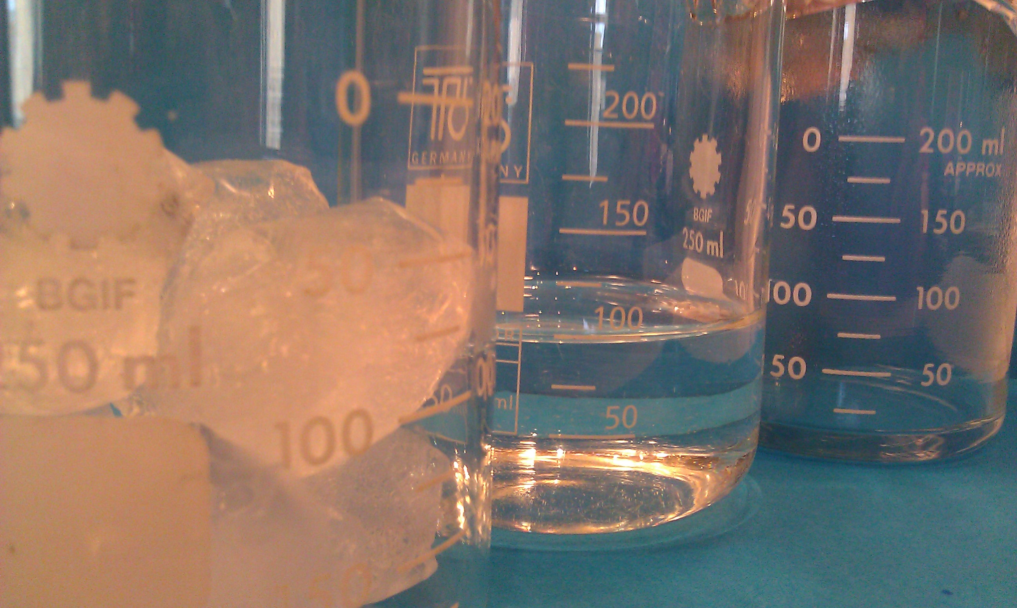
Liike koordinaatistossa
Jan Jansson @TYK 2017-18

Slide 2
Tunnin ohjelma
Simulaatio ja liike koordinaatistossa
Harjoituksia kuvaajan lukemisesta
Kertaustehtäviä

Slide 3
Matka koordinaatistossa
Katsotaan simulaatiota
Tutkitaan kuvaajaa etäisyysdetektorin avulla

Slide 4
Harjoitus
Kuvassa on Yooniksen kävelymatka
Yoonis käy ensin kioskilla. Kuinka pitkällä kioski on?
Kuinka kauan aikaa kioskilla menee?
Sitten Yoonis menee postiin. Kuinka pitkällä posti on?
Missä vaiheessa Yoonis kävelee nopeasti?
Kuinka pitkän matkan Yoonis kävelee?
Kuinka kauan matkaan menee?

Slide 5
Harjoitus
Tehdään harjoitusmoniste

Slide 6
Harjoitus
Ada ja Tiia menevät juhliin
Ada menee pyörällä ja Tiia menee autolla
Kumpi kuvaaja on Ada ja kumpi Tiia?
Kumpi lähtee aikaisemmin?
Kuinka kauan Tiia odottaa Adaa perillä?
Kuinka kaukana juhlapaikka on?
Milloin Tiia ohittaa Adan?

Slide 7
Harjoitus
Kuvassa on piirretty hissin korkeus 15 minuutin aikana
Kuinka monta kerrosta talossa on?
Milloin joku matkustaa hississä ylimmästä kerroksesta alimpaan?
Milloin joku matkustaa alimmasta kerroksesta toiseen kerrokseen?
Kuinka pitkään hissi on paikallaan 2. kerroksessa?

Slide 8
Harjoitus
Kuvassa on Adamin, Beritin ja Cecilin matka aamulla
He kaikki tapaavat bussipysäkillä aamulla
Kuinka pitkällä bussipysäkki on?
Kuka asuu lähempänä bussipysäkkiä?
Kuka lähtee liikkeelle ensimmäisenä?
Ketkä menevät samalla bussilla?

